Slide 1
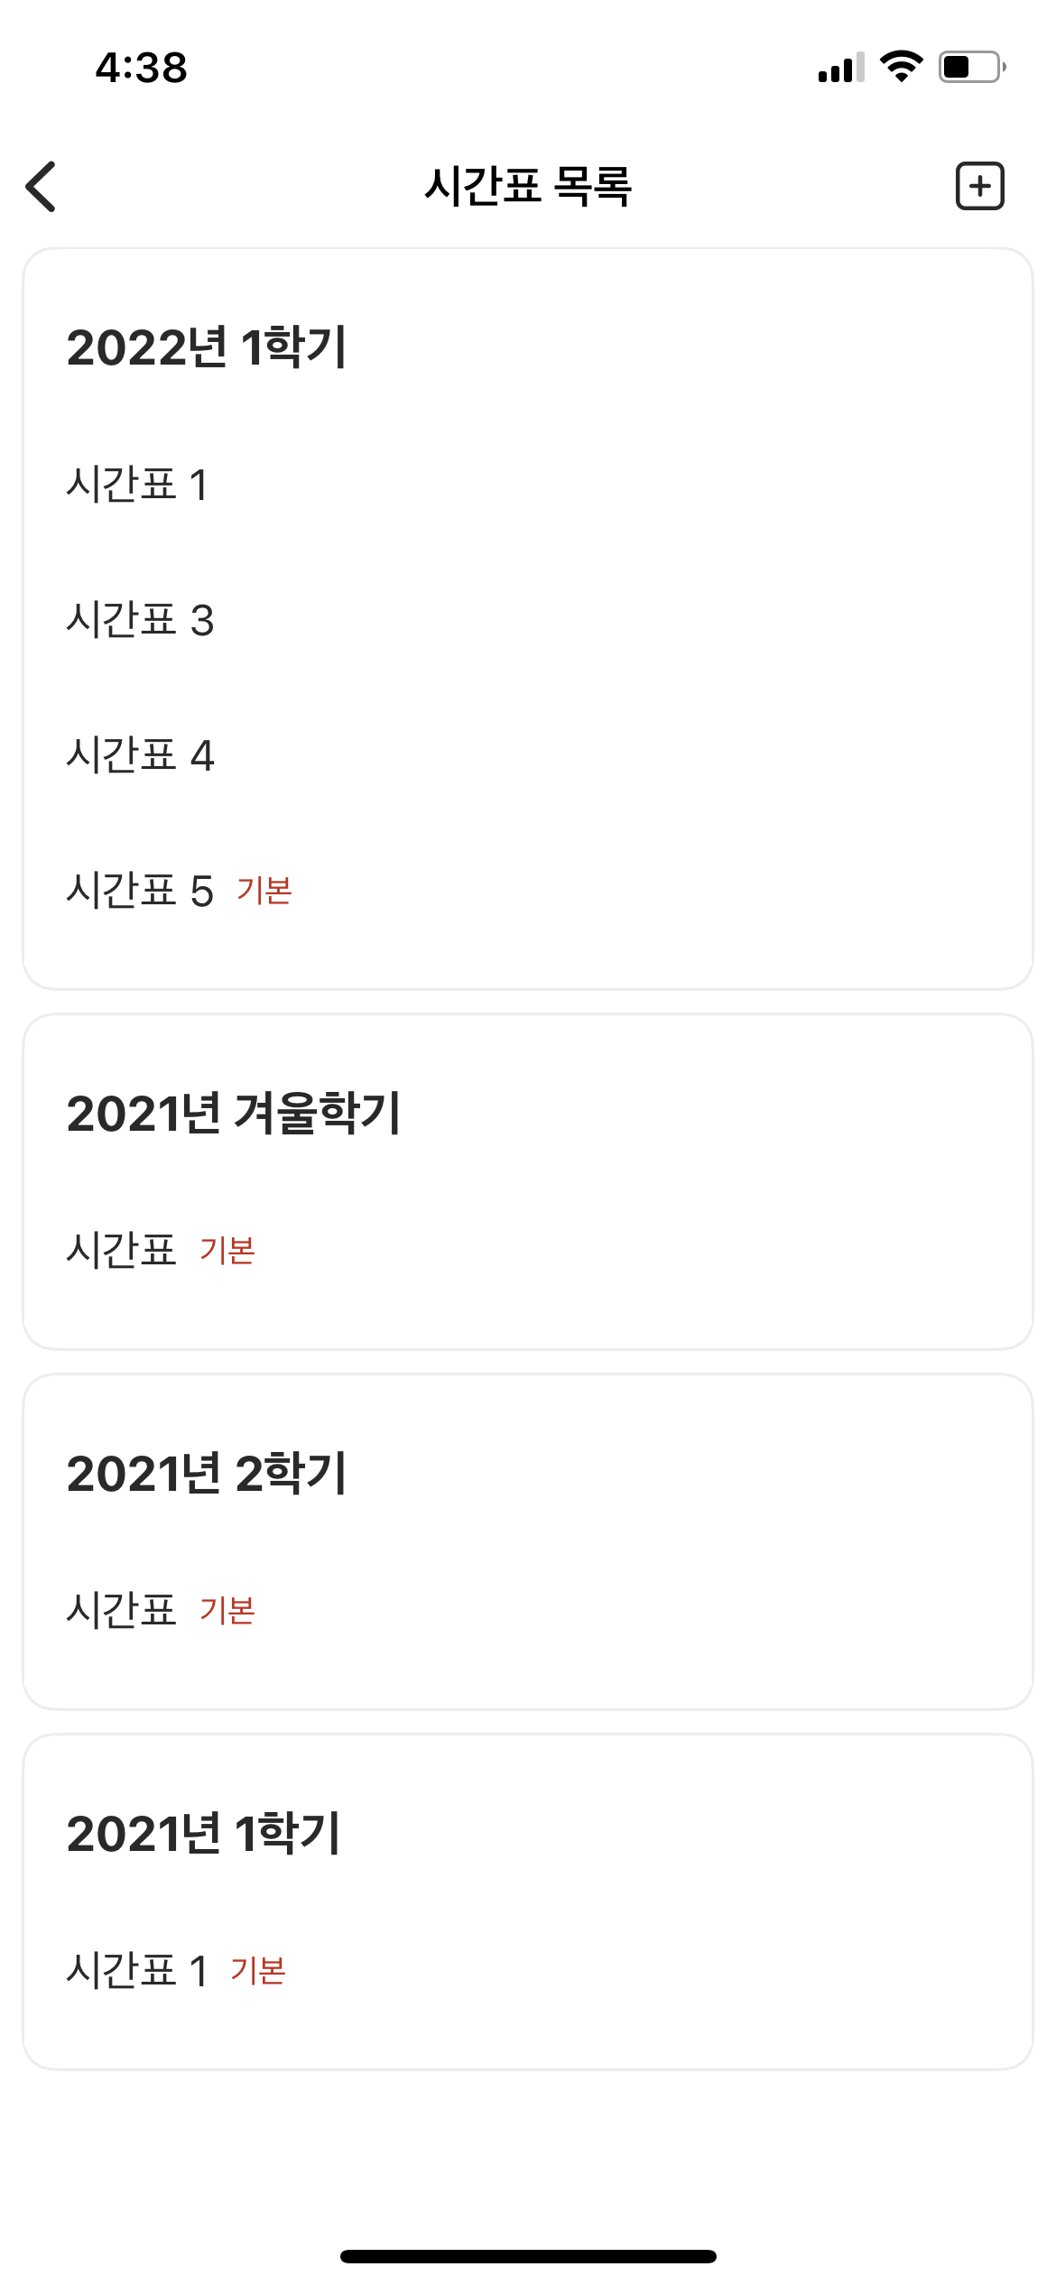
GET /schedule/ GET /schedule/{id}/
‘시간표’ 목록 확인

Slide 2
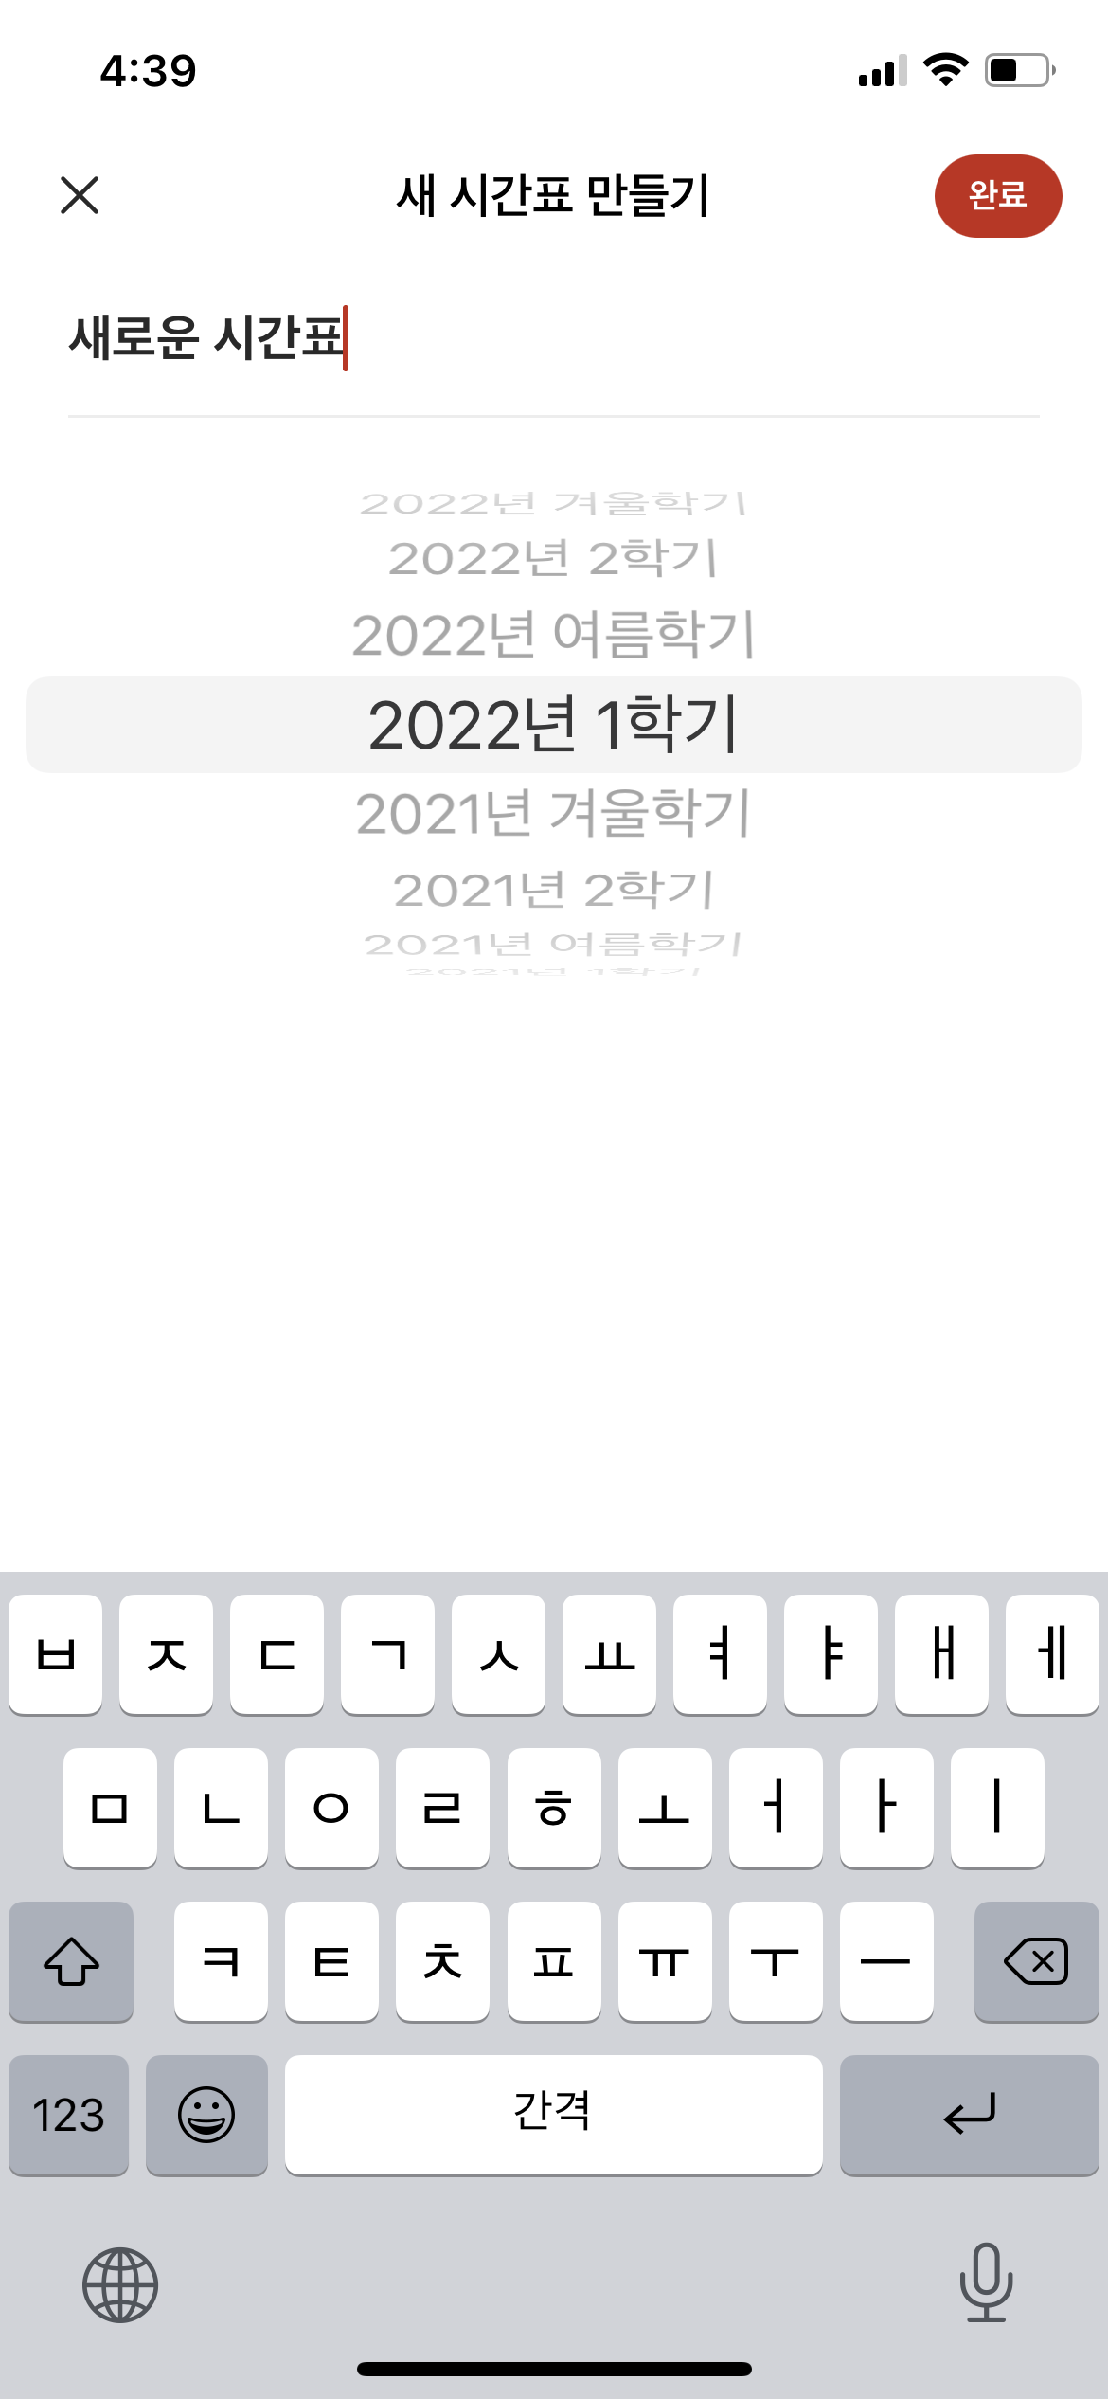
POST /schedule/
새로운 시간표 만들기

Slide 3
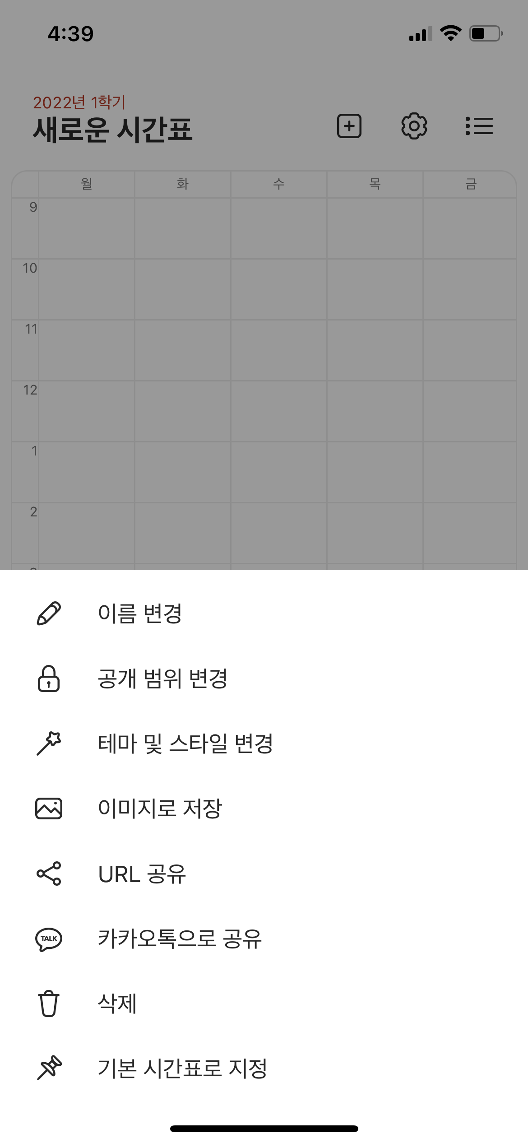
PUT /schedule/{id}/ PUT /schedule/default/
시간표 정보 수정하기

Slide 4
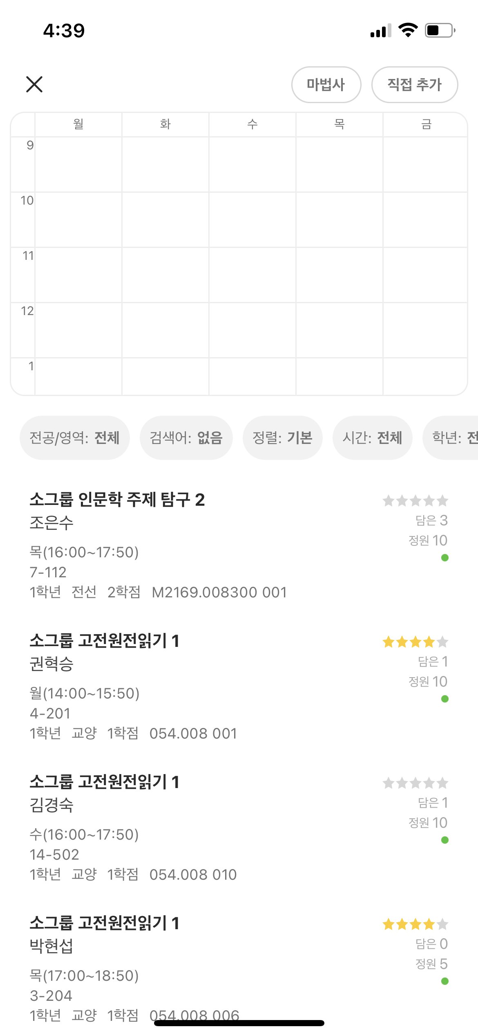
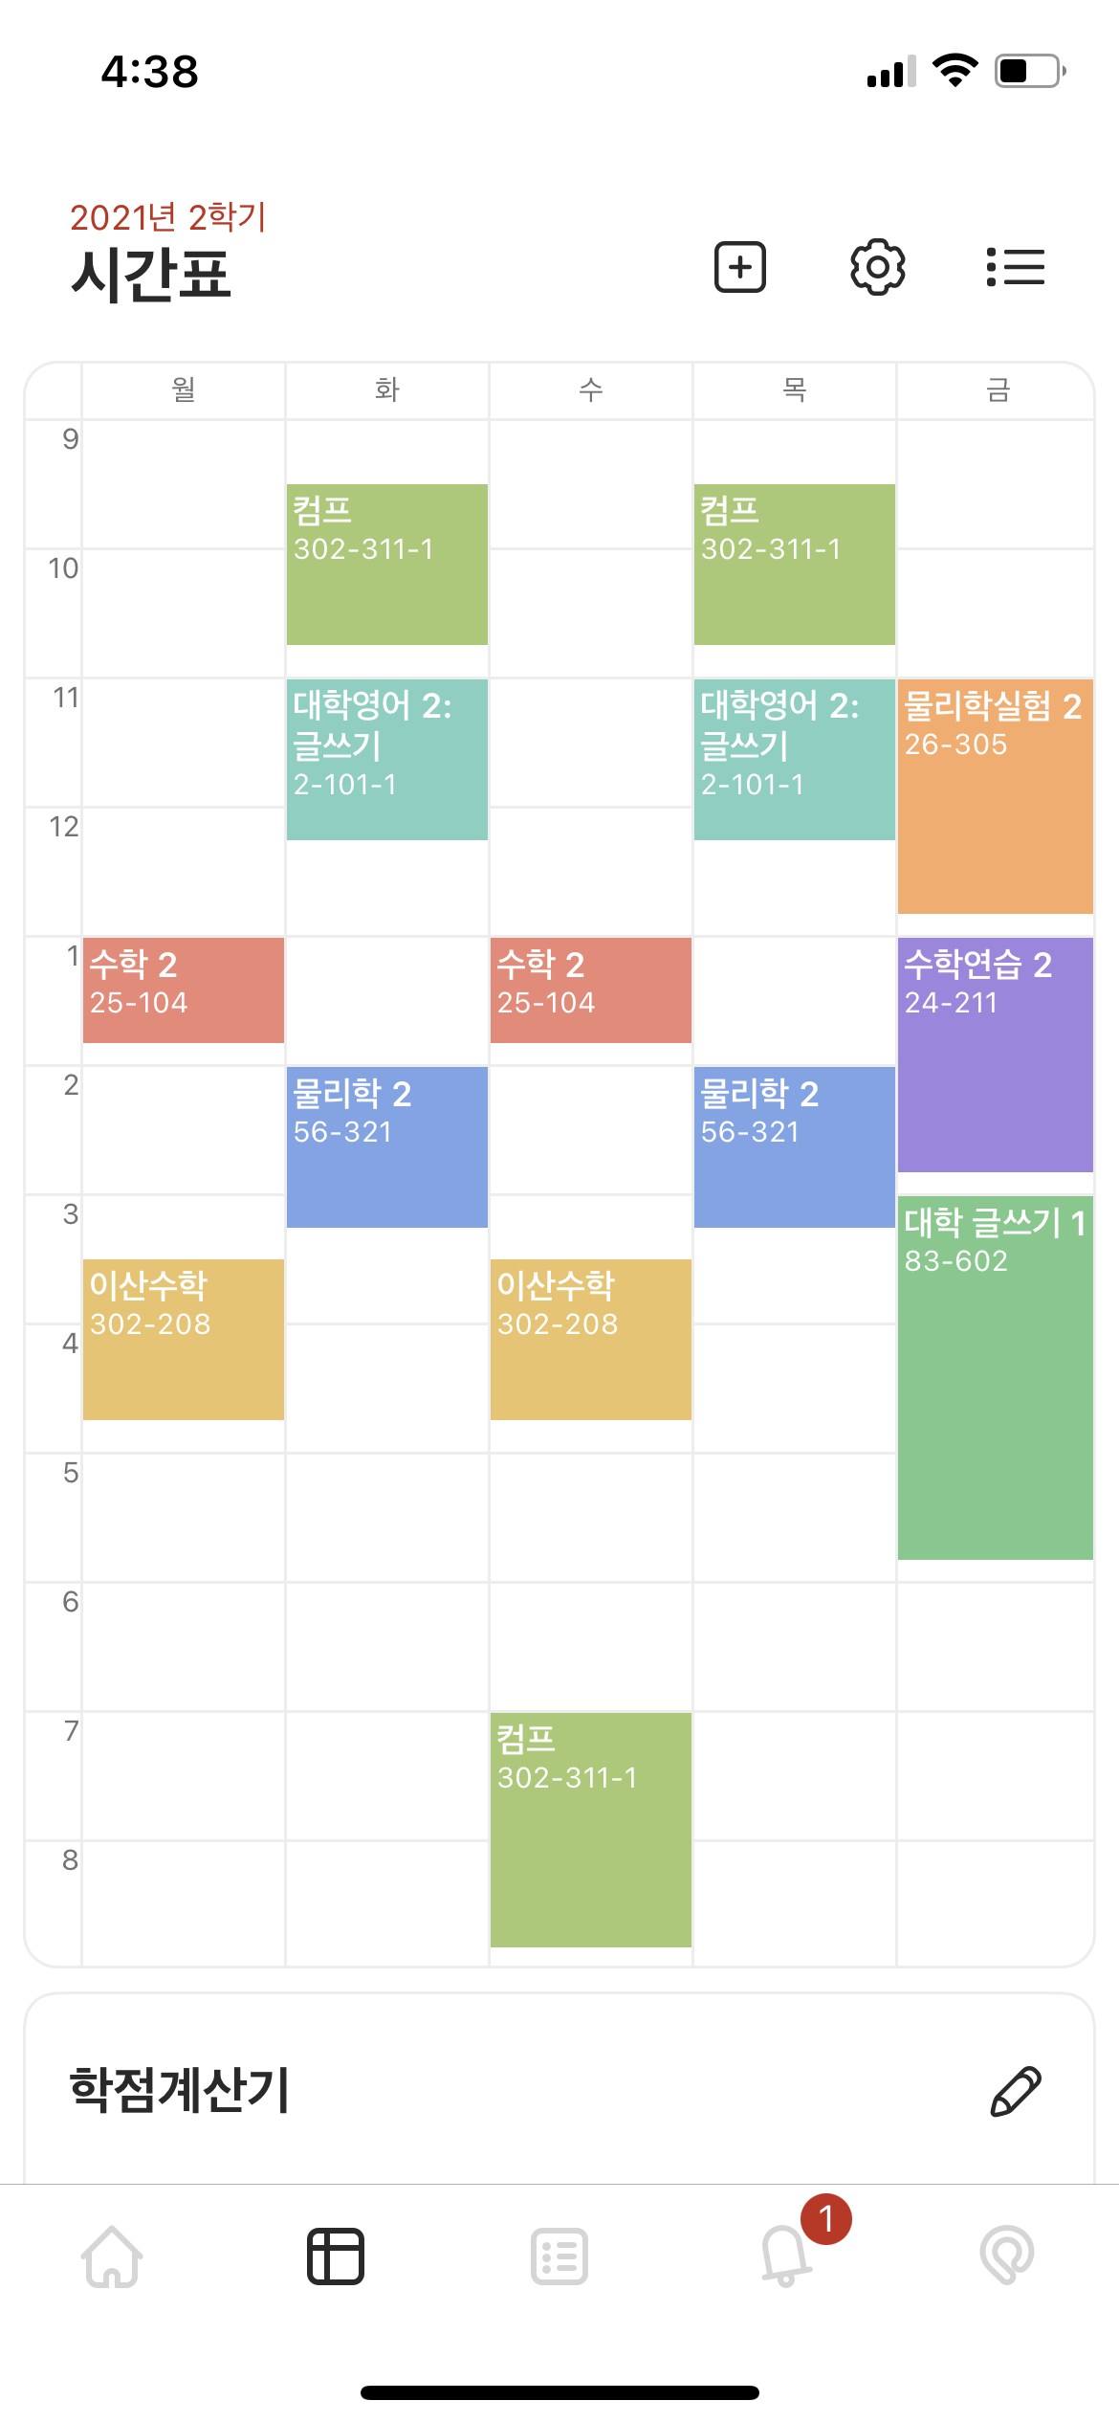
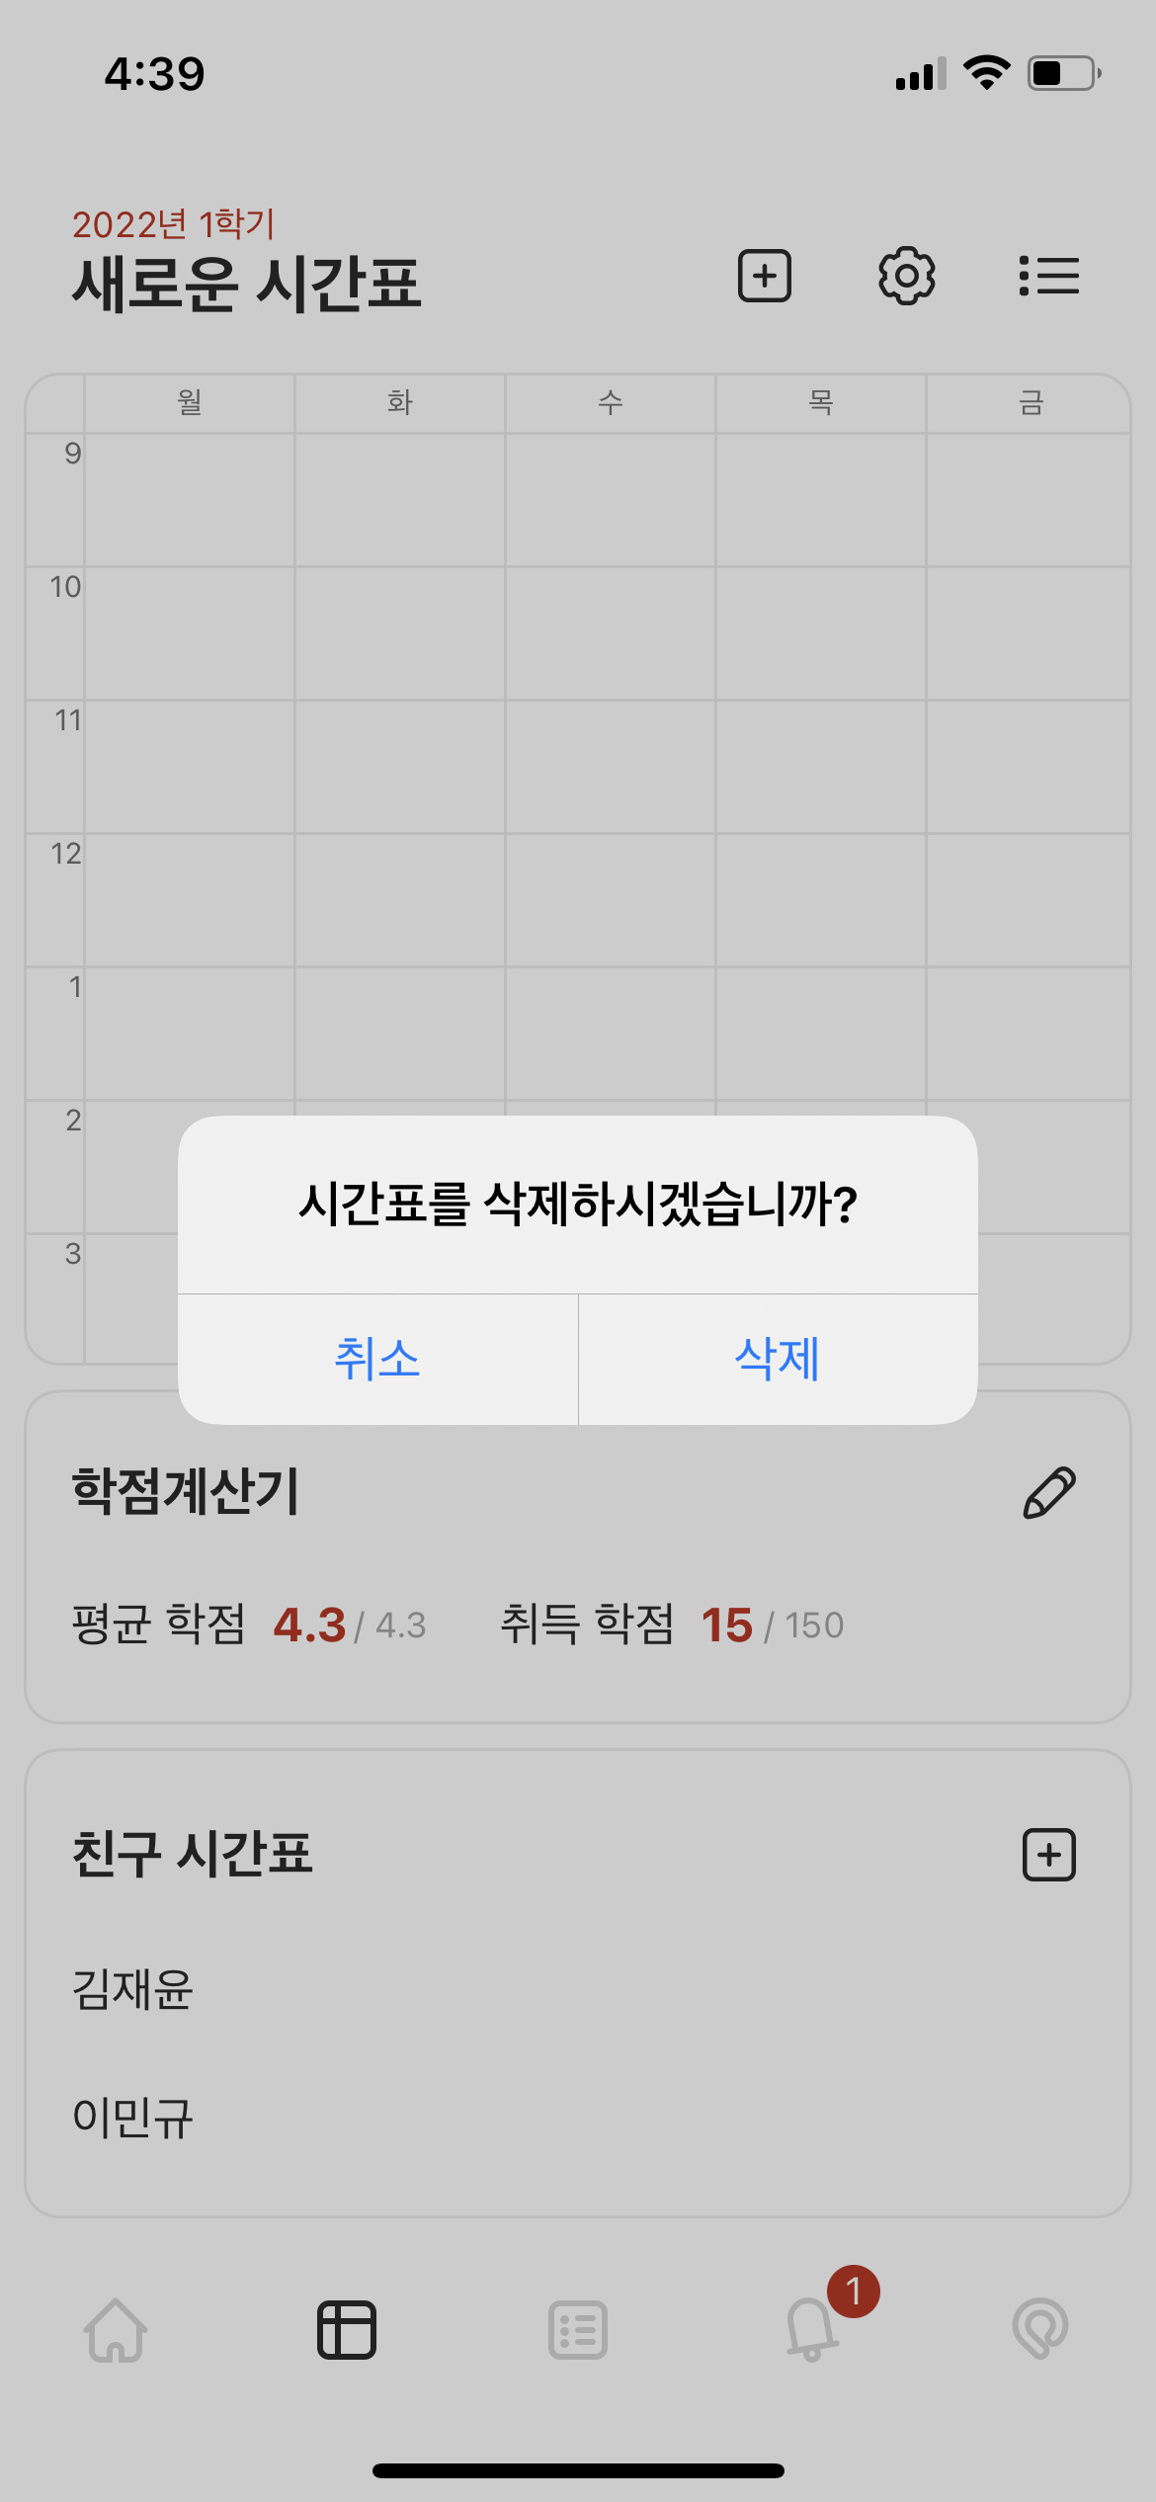
GET /lecture/
강의 확인하기

Slide 5
GET /schedule/{id}/custom_lecture/ GET /schedule/{id}/custom_lecture/{id}/
확인하기

Slide 6
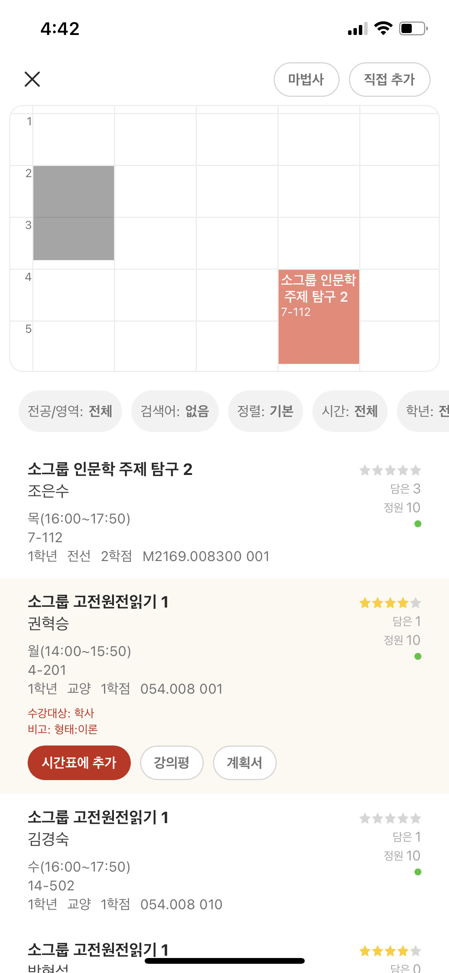
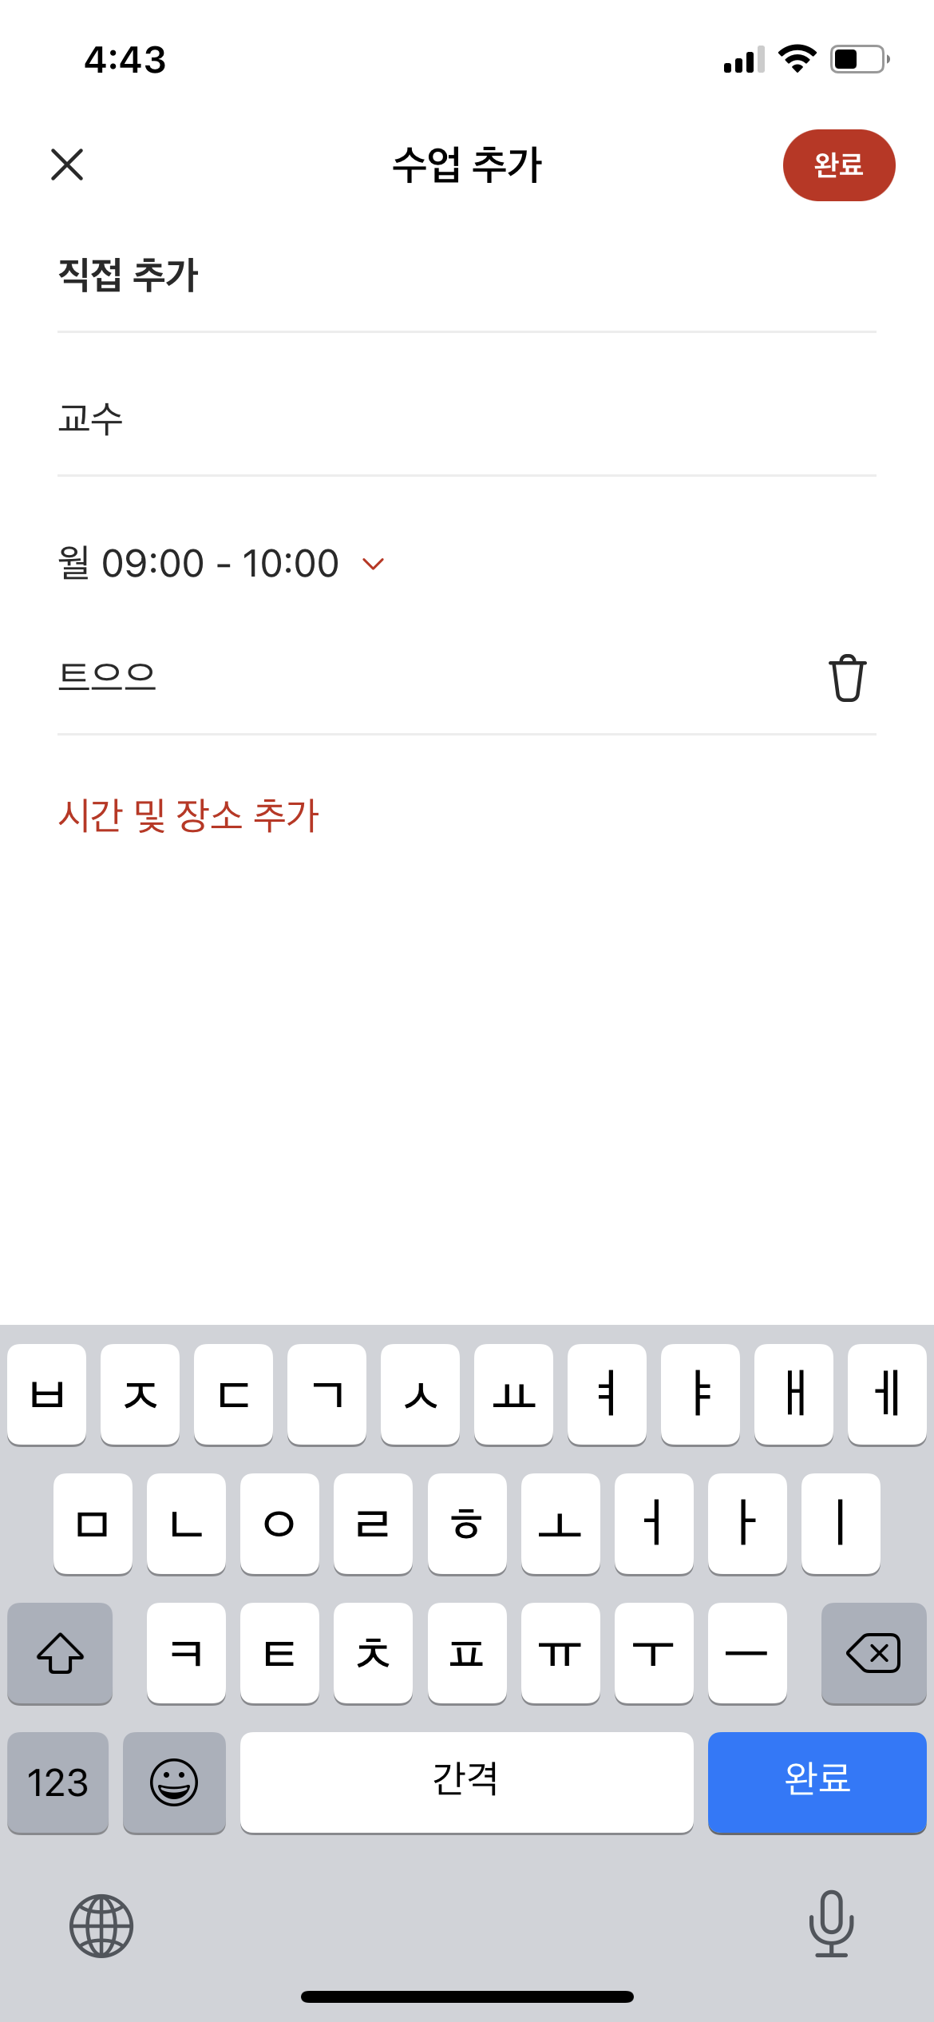
POST /schedule/{id}/custom_lecture /
시간표에 강의 추가하기

Slide 7
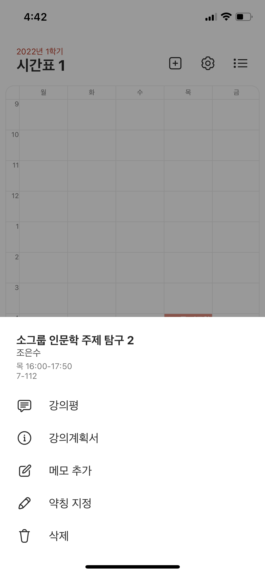
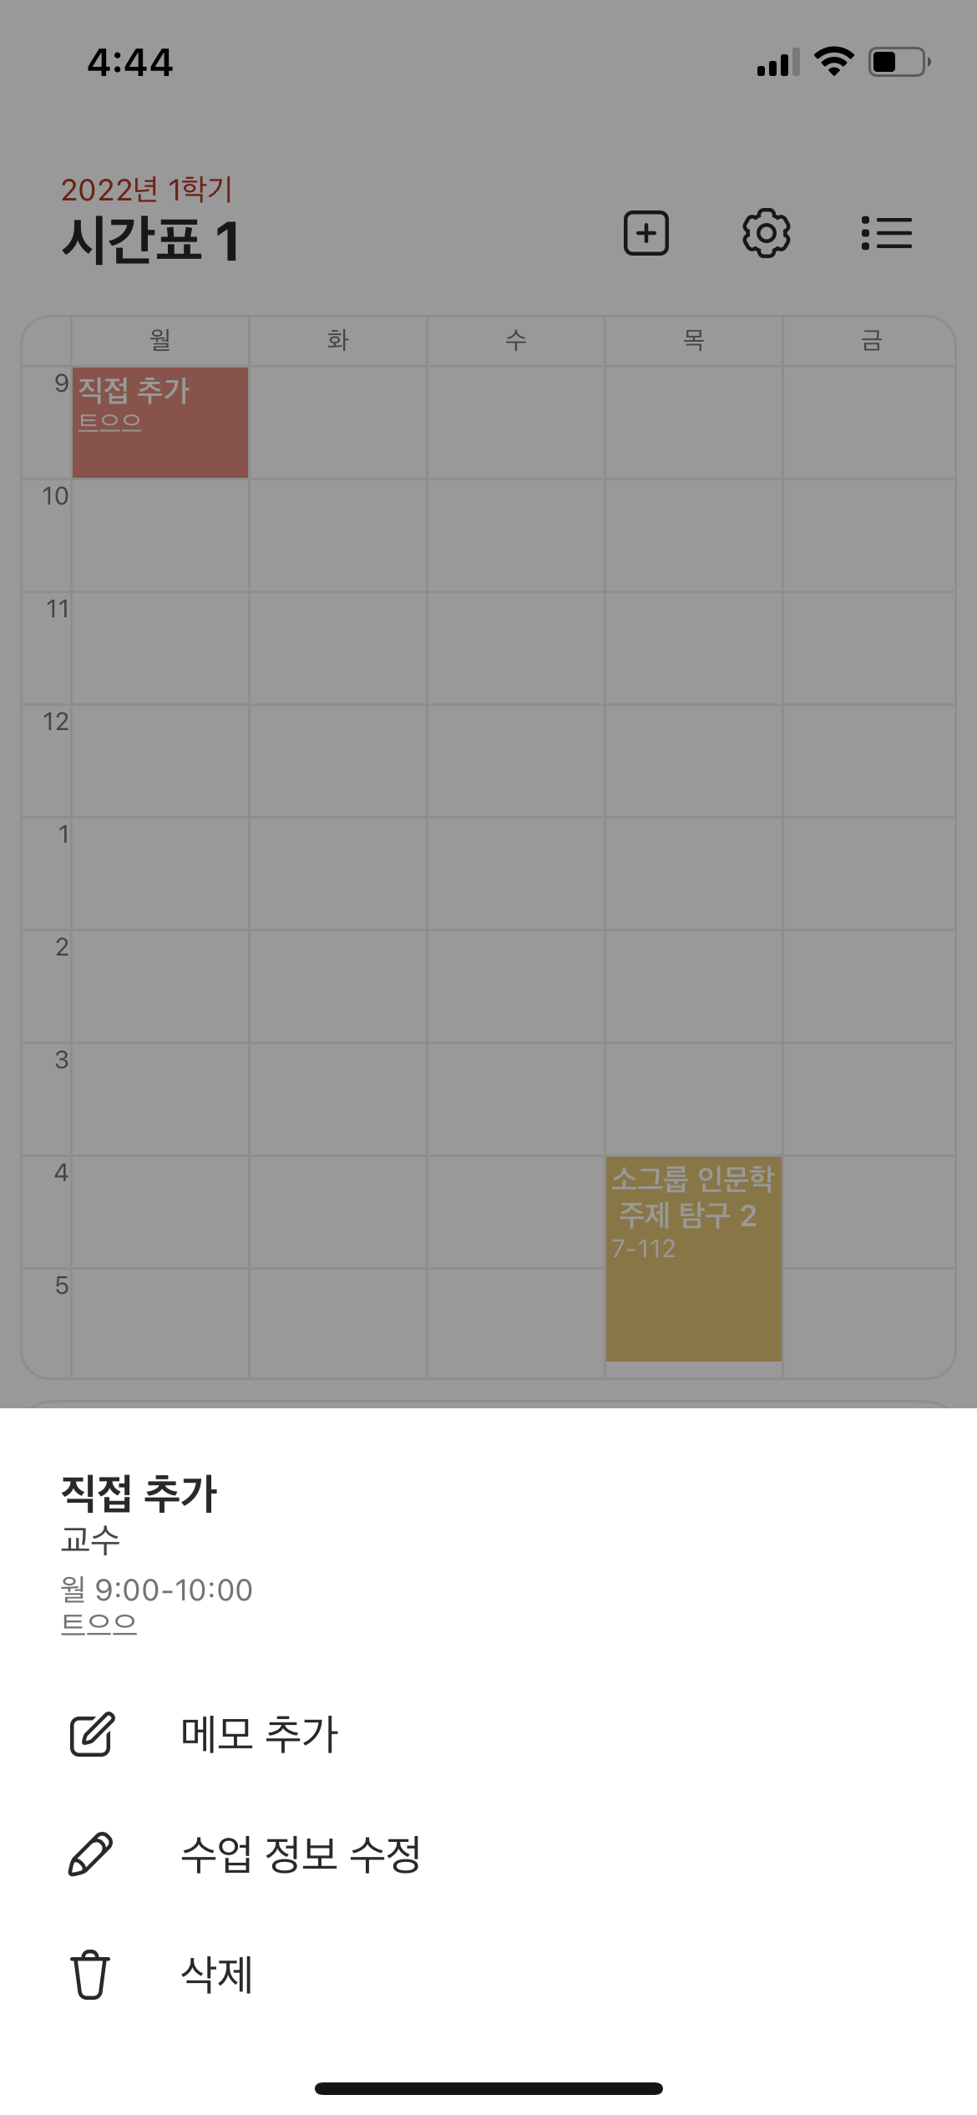
PUT /schedule/{id}/custom_lecture /
강의 정보 수정

Slide 8
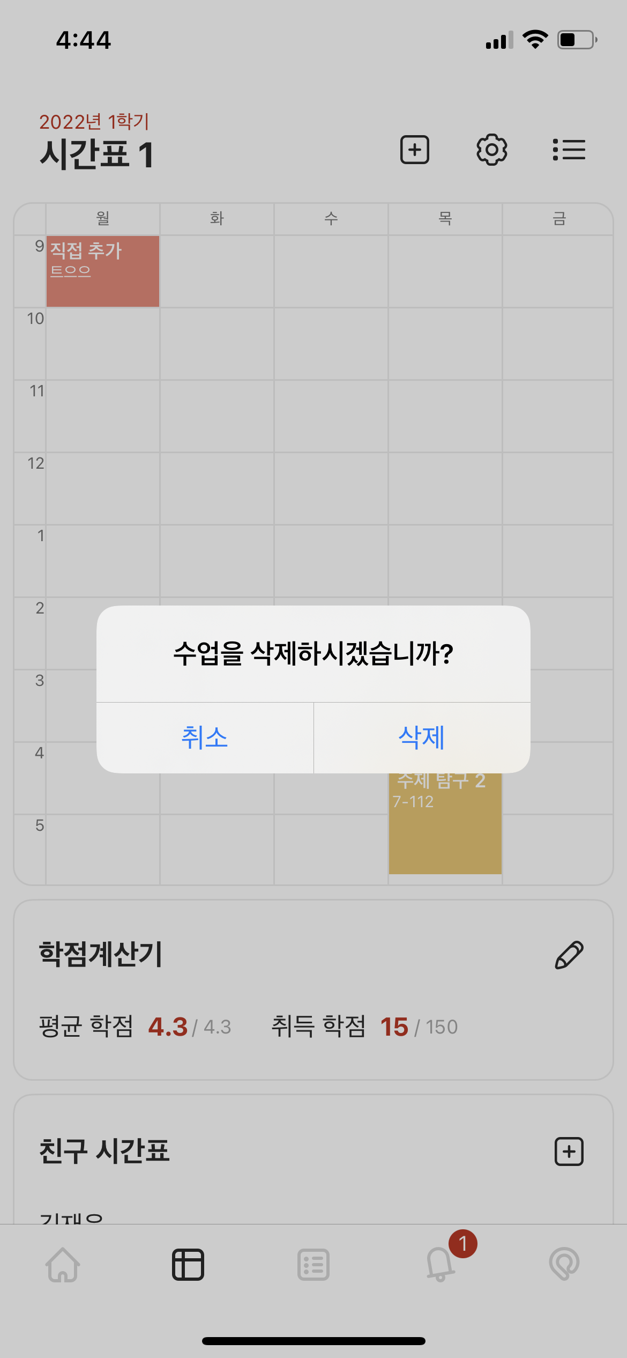
DELETE /schedule/{id}/custom_lecture/{id}/
강의 확인하기

